Slide 1
فصل دوم
مادربورد
ایمان ذباح

Slide 2
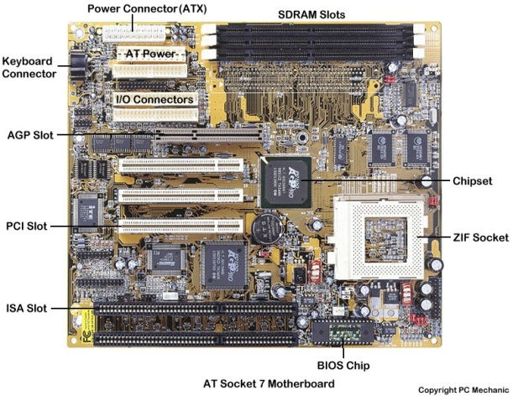
مادر بورد

Slide 3
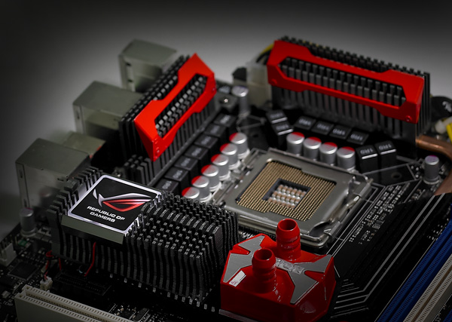
motherboard چيست و چه كاري انجام مي دهد :
وقتي كه كيس كامپيوتري را باز مي كنيد بزرگترين بردي كه داخل آن مي بينيد motherboard و آن بردي است كه پروسسور و رم روي آن قرار مي گيرند همه درايوها اعم از هارد ديسك CD-ROM و فلاپي درايو به وسيله يك كابل به motherboard متصل هستند و اطلاعات درايوها و پروسسور و رم در حال انتقال هستند .كارتهاي شبكه مودم، صدا و گرافيك به وسيله اسلاتهاي motherboard به آن وصل مي شوند
همچنين مادر برد چند چيپ دارد كه به آنها چيپ ست و super I/O controller گويند
و اين چيپ ها هستند كه نقل انتقال اطلاعات بين پروسسور و ديگر اجزا را ممكن مي سازند.

Slide 4
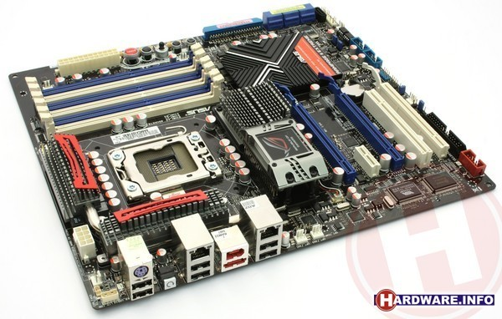
برداصلی يک مدار چاپی چند لايه است . مسيرهای مسی که Traces ناميده می گردند، امکان حرکت سيگنال و ولتاژ را بر روی برد اصلی فراهم می نمايند. ازتکنولوژی چند لايه استفاده شده تا بدين طريق برخی از لايه های برد ، قادر به حمل داده برای BIOS ، پردازنده و حافظه بوده در حاليکه لايه های ديگر ولتاژ و Ground را بدون نگرانی از اتصال کوتاه جابجا نمايند.

Slide 5
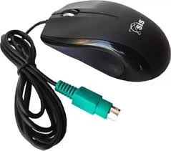
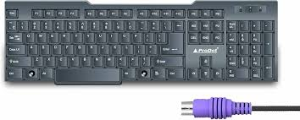
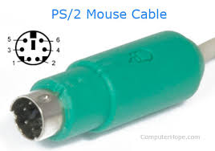
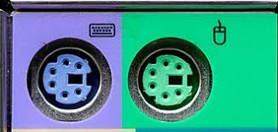















Slide 6





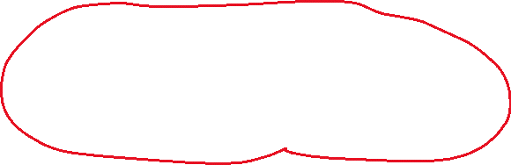





Slide 7
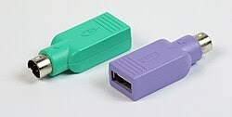





























Slide 8
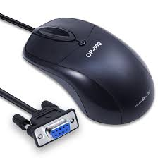



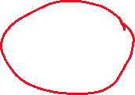


Slide 9
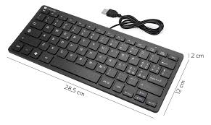




Slide 10
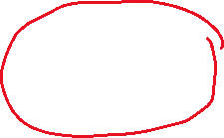



مجموعه ای از پورت های مادربورد
پورت درگاهی است که سیستم می تواند از طریق آن با ابزارهای جانبی ارتباط برقرار کند .
الف- مجموعه پورت های سری (com):
ب-مجموعه پورت های موازی (lpt):
ج-مجموعه ای از پورت های عمومی (usb):

Slide 11
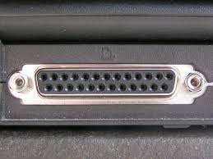
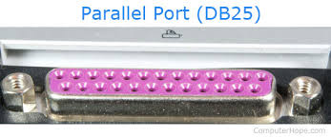
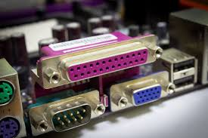






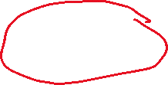









Slide 12




























Slide 13
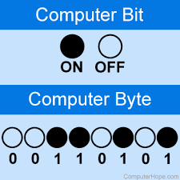






Slide 14










Slide 15
























Slide 16





































Slide 17



























Slide 18


























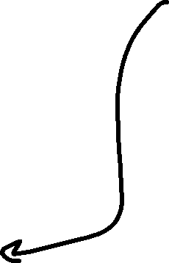




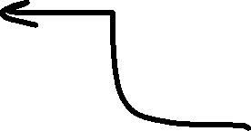


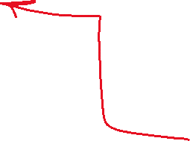

4

Slide 19
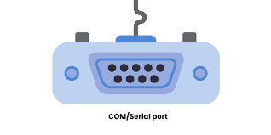
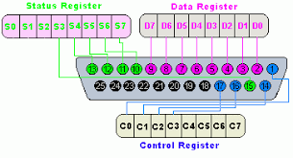
















Slide 20
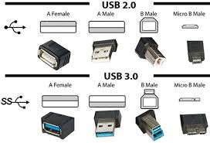



Slide 21
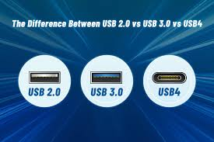






Slide 22
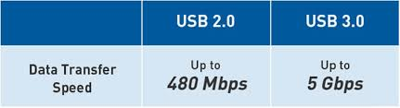


























Slide 23
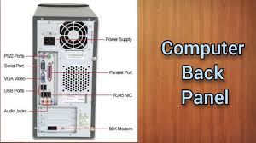
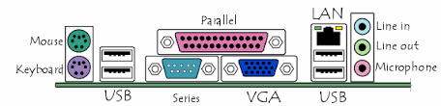























Slide 24
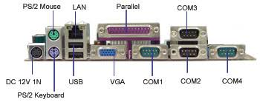











Slide 25

د-پورت شبکه:
ی-پورت fire wire:

Slide 26
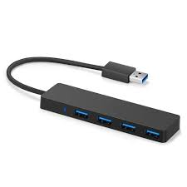
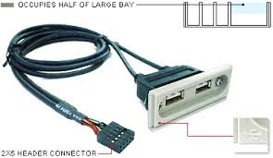

























Slide 27
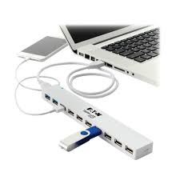

Slide 28
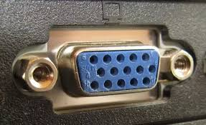
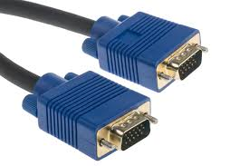
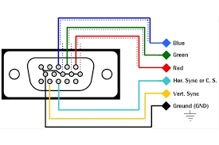












Slide 29












Slide 30
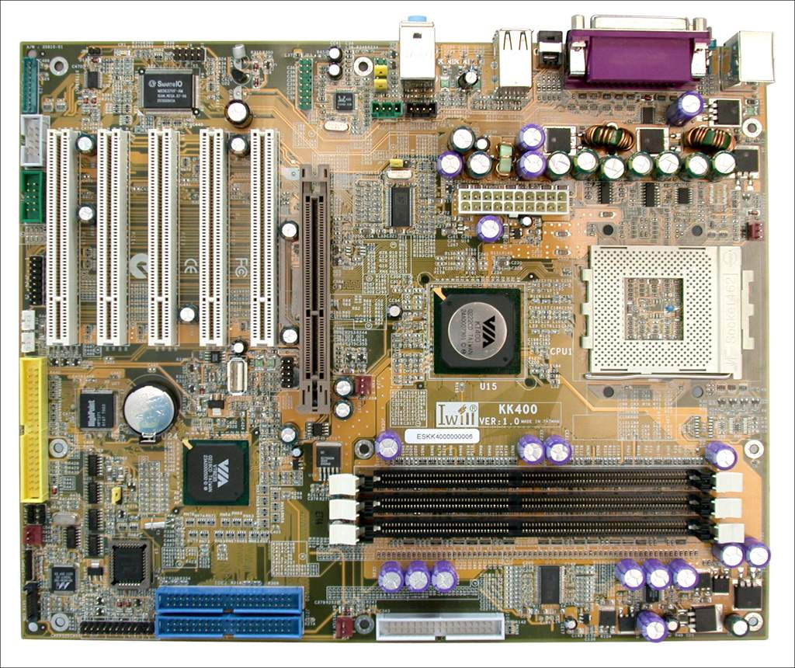
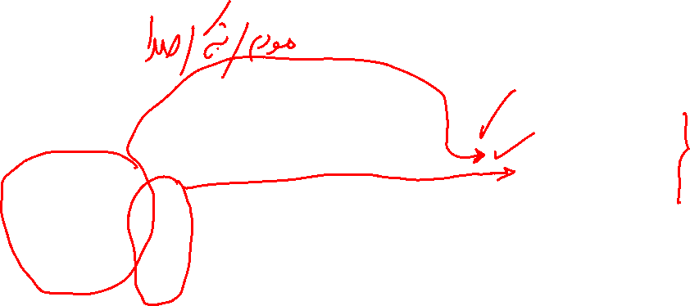
مقایسه سرعت انواع پورت ها
سرعتcom < سرعت lpt < سرعت usb
دقت lpt< دقت com < دقت usb
انواع اسلات های روی مادربورد
الف- اسلات های ISA:
ب-اسلات های pci:
ج-اسلات های AGP:
د-اسلات های مبتنی بر گذرگاه HSP
ه-اسلاتهای PCI EXPRESS:

Slide 31








Slide 32
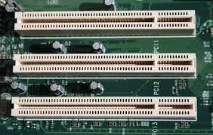
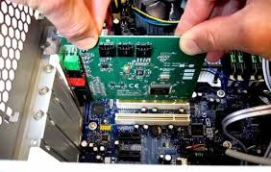


















Slide 33
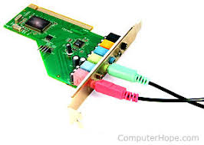










Slide 34




















Slide 35
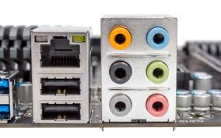































Slide 36
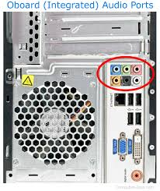
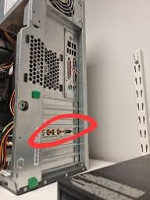




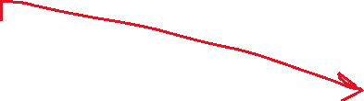






Slide 37
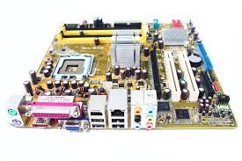




Slide 38
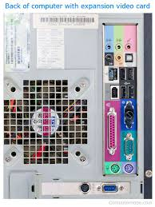



















Slide 39
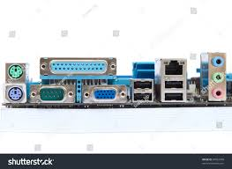
















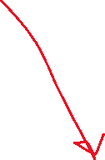

Slide 40
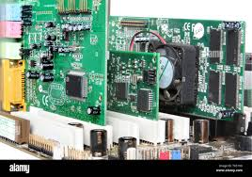














Slide 41
مقایسه انواع گذرگاههای سیستم:
.گذرگاه پردازنده(fsb):
این گذرگاه سریعترین نوع گذرگاه بوده که توسط پردازنده برای انتقال اطلاعات از حافظه ی کش به حافظه رم استفاده میشود.
عرض این گذرگاه 64 بیتی و سرعت آن که از 100 مگاهرتز در سیستمهای ابتدایی شروع می شد اکنون از 433 و500و800 و1024 و2048 نیز فراتر رفته است.
2.گذرگاه AGP:
یک گذرگاه 32 بیتی که که دارای سرعت 66 و133 و266 و533 مگاهرتز می باشد.
3.گذرگاه PCI:
یک گذرگاه 33 مگاهرتزی 32 بیتی است که به عنوان مجوعه ای از شکافهای 32 بیتی و به رنگ روشن ظاهر می شود.
4-گذرگاه ISA: یک گذرگاه 8 مگاهرتزی که در اولین کامپیوتر های خانگی به صورت 16 بیتی در سال 1984 ایجاد شدند.
5-گذرگاه pci Express:گذرگاهی که داده ها را به صورت سریال انتقال می دهد.و سرعت انتقال آن در حالت 16x به 3.2 گیگابایت در ثانیه می رسد.

Slide 42
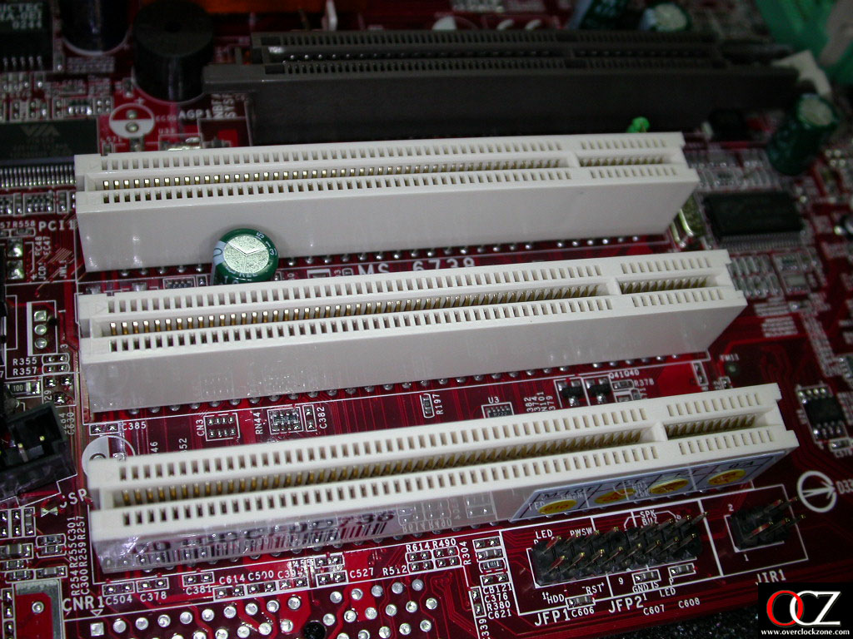
-مجموعه بانکهای ram:
بر روی هر مادر بورد مجموعه ای از بانکهای ram
وجود داردکه معمولا از 1 تا n شماره گذاری
می شودو به همان ترتیب مورد استفاده قرار می گیرد.
حافظه بایوس Ram Bios :
حافظه اصلی به دو دسته RAM وrom تقسیم
می شود و حافظه rom روی همه مادر بورد ها
وجود دارد و حاوی اطلاعات اصلی مادر بورد است.
-مجموعه ای از سوکت ها
جهت اتصال ابزارهایی مانند hard,cdrom,floppy rom
استفاده می شود و تعداد این جایگاه ها یعنی جایگاه های
IDE و SATA در مادر بورهای مختلف متفاوت است.

Slide 43


Slide 44










Slide 45











Slide 46





















Slide 47
















Slide 48



















Slide 49










Slide 50







Slide 51

















Slide 52













Slide 53







































Slide 54

















Slide 55
























Slide 56























Slide 57






























Slide 58






Slide 59













Slide 60































Slide 61








Slide 62








-مجموعه تراشه ها :هر مادر بورد دارای مجموعه ای تراشه به نام CHIPSET می باشد.معمولا مادربوردها دارای سه تراشه پل شمالی وپل جنوبی و تراشه ورودی و خروجی می باشد.

Slide 63
برخی از مهمترین سازنده های تراشه مادربورد عبارتند از:
Nforse –Aladdin -Via –Ali –Apdo –SIS- Intel –Amd
انواع مادربوردها:
مادر بوردها از نظر کمپانی ساخت دارای تنوع زیادی هستند که معمولا یک لوگوی خاص خود هستند

Slide 64
استانداردها و اصطلاحات مادربورد
این طراحی خنک کنندگی انقلابی تکنولوژی crazy cool و silent-pipe را با یکدیگر ترکیب کرده که شامل پوشش حرارت گیر mosfet ها وپل شمالی و جنوبی می شود.
خصوصیت Quad bios ویژگی منحصر به فرد شرکت گیگا بایت است که شامل تکنولوژی Dual bios و Express Bios Rescue می شود.
این طراحی کمک به بهبود طول عمر پایداری اجزای سیستم به وسیله تولید درجه حرارت کمتر اجزا می شود.
با استفاده از تکنولوژی پیشرفته 2DDR 800 کارایی حافظه را افزایش میدهد.

Slide 65
تکنولوژی Silent Pipe راهئ حل خنک سازی بدون صدایی را فراهم می کند.
یکی از ویژگی های مادربوردهای سری s گیگابایت است که به طور هوشمند تنظیمات نرم افزار را اور کلاک و اور ولتاژمی کند.
پردازنده های core 2dueبا دو هسته و یک کش 2L تقسیم شده بین آنها بهترین کارایی را برای هر وات فراهم می کند.
با این تکنولوژی شرکت گیگابایت کارایی و انعطاف پذیری بهینه سازی شده فوق العاده بالایی را برای کاربران حرفه ای و خواهان بازی های کامپیوتری فراهم می کند.

Slide 66
















































Slide 67














































Slide 68






















Slide 69








